Slide 1

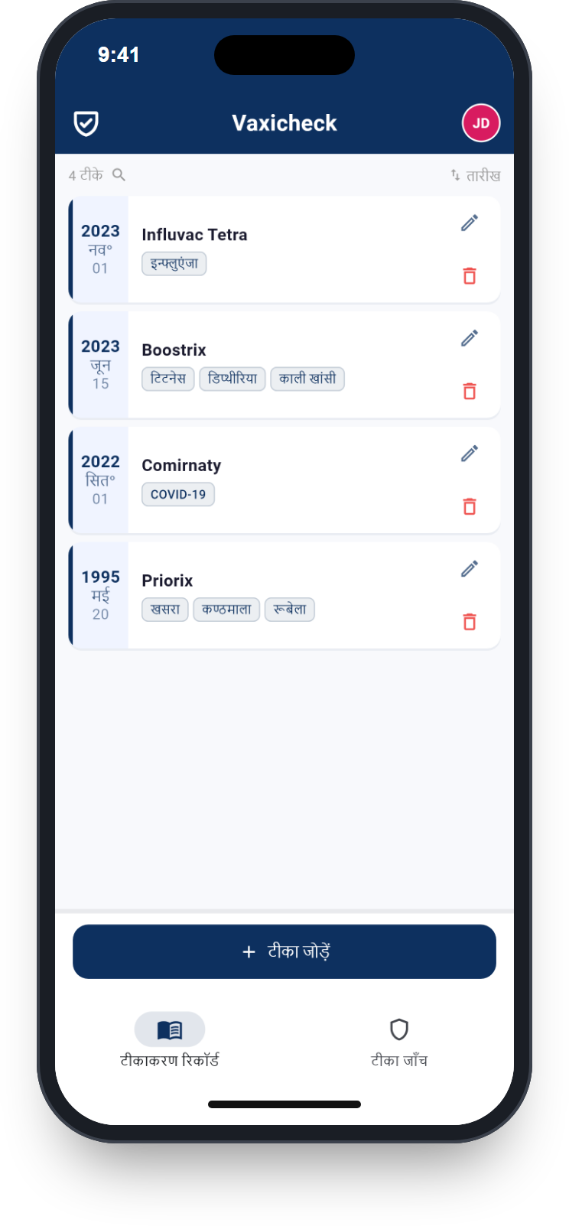







Vaxicheck
iPhone और Android के लिए मुफ़्त ऐप
फ़ोटो से टीकाकरण जाँच
इस मुफ़्त ऐप से टीकाकरण एंट्री फ़ोटो से जल्दी पहचानी जाती हैं और साफ़ ढंग से दिखाई जाती हैं।
मौजूदा सिफ़ारिशें
PDF एक्सपोर्ट
मौजूदा सिफ़ारिशों, जैसे STIKO, से तुलना – आप तुरंत देखते हैं कि कौन-से टीके छूटे हैं या बूस्टर बाकी है।
सभी टीके PDF के रूप में, जैसे फ़ैमिली डॉक्टर या यात्रा के लिए।
डेटा न्यूनीकरण
पूरे परिवार के लिए
नाम दर्ज किए बिना भी इस्तेमाल करें, कोई ट्रैकिंग टूल नहीं, GDPR के अनुरूप, सारा डेटा कभी भी हटाएँ।
कई प्रोफ़ाइल, वैकल्पिक ऐप लॉक, टीकों के push रिमाइंडर, 43 भाषाओं में उपलब्ध।
मुफ़्त डाउनलोड करें
www.vaxicheck.com
कोलोन में MEDEPS द्वारा विकसित, जो यूनिवर्सिटी ऑफ़ कोलोन का स्पिन-ऑफ़ है।
Notes:
फ़ोटो से टीकाकरण जाँच
इस मुफ़्त ऐप से टीकाकरण एंट्री फ़ोटो से जल्दी पहचानी जाती हैं और साफ़ ढंग से दिखाई जाती हैं।
• मौजूदा सिफ़ारिशें: मौजूदा सिफ़ारिशों, जैसे STIKO, से तुलना – आप तुरंत देखते हैं कि कौन-से टीके छूटे हैं या बूस्टर बाकी है।
• PDF एक्सपोर्ट: सभी टीके PDF के रूप में, जैसे फ़ैमिली डॉक्टर या यात्रा के लिए।
• डेटा न्यूनीकरण: नाम दर्ज किए बिना भी इस्तेमाल करें, कोई ट्रैकिंग टूल नहीं, GDPR के अनुरूप, सारा डेटा कभी भी हटाएँ।
• पूरे परिवार के लिए: कई प्रोफ़ाइल, वैकल्पिक ऐप लॉक, टीकों के push रिमाइंडर, 43 भाषाओं में उपलब्ध।
मुफ़्त डाउनलोड करें: www.vaxicheck.com
कोलोन में MEDEPS द्वारा विकसित, जो यूनिवर्सिटी ऑफ़ कोलोन का स्पिन-ऑफ़ है।

